Slide 1
Le webservice PCP2RCR,
outil d'aide à la décision dans la gestion des périodiques
Description
Ce J.e-Cours est consacré au webservice PCP2RCR. Utile comme outil d'aide à la décision ou de recherche d'erreurs de signalement, ce webservice est exploitable par des humains comme par des machines. L'ABES vous propose de comprendre son usage et son intérêt dans le cadre de la gestion des périodiques, qu'ils émargent ou non à un Plan de Conservation Partagée des Périodiques (PCPP).
Public Toute personne intéressée par les PCP ou en charge du signalement et la gestion de périodiques
Intervenant
Julie Mistral, en charge de la gestion des PCPP (Service Ressources continues)
Modérateur : Raphaëlle Poveda
La formation débutera à 11h, merci de votre patience… Attention : La session sera enregistrée afin d'être diffusée sur notre plateforme d'autoformation http://moodle.abes.fr. En rejoignant cette session, vous consentez à ces enregistrements.

Slide 2
plan
Partie 1 : Contexte et objectifs
Partie 2 : Fonctionnement et visualisation
Partie 3 : Comment l’utiliser ?

Slide 3
PARTIE 1 : Contexte et objectifs

Slide 4
PCP
Qu’est-ce que les PCPP ?
Plans de Conservation Partagée des Périodiques
Thématiques et nationaux : co-pilotés par CTLes
Régionaux : co-pilotés par les Responsables des CR du Sudoc-PS + SRL

Slide 5
Le webservice PCP2RCR
Pour quoi faire ?
Renvoie la liste ou la carte des bibliothèques participant à un PCPP
Un Web Service
Machines vs Humains
A destination des gestionnaires de PCPP ou toute personne intéressée
Dans le cadre de la collaboration avec différents partenaires (ABES, CTLes, FILL, CCFr) pour fournir des informations sur les PCPP dans une base unique
Importance d’avoir des données justes !

Slide 6
PARTIE 2 : Fonctionnement et visualisation

Slide 7
Fonctionnement du WebService PCP2RCR
Url à construire :
https://www.sudoc.fr/services/generic/?servicekey=pcp2rcr&pcp=PCMP
fournit, pour un code PCPP donné, tous les établissements participants (n° RCR)
Il suffit de remplacer le code du plan (dans l’exemple PCMP pour Midi-Pyrénées) par tout autre code :
PCAM PCAnt PCAq PCAS PCAuv PCBo PCBre PCCA PCCAPI PCChimie PCCor PCDroit PCEBCO PCFC PCGéo PCGer PCIta PCLCen PCLim PCLor PCLR PCMath PCMed PCMedieval PCMP PCNPDC PCPACA PCPhilo PCPhy PCPic PCPL PCPsy PCRA PCSAM PCSCen PCSTAPS PCUP PCUR
Consulter le manuel : http://documentation.abes.fr/sudoc/manuels/administration/aidewebservices/index.html#WebservicePCP
Notes:
Répond à besoin d’en savoir plus sur les autres plans => adresse, numéro RCR infos de localisation, coordonnes
=> aller cette bibliothèque dans le CCFr

Slide 8
Les codes des PCP
PCAM | Arts et Métiers | PCLR | Languedoc-Roussillon
PCAnt | Sciences de l'Antiquité | PCMath | Mathématiques RNBM
PCAq | Aquitaine | PCMed | Périodiques médicaux d'Ile-de-France
PCAS | Arts du spectacle | PCMedieval | Histoire médiévale
PCAuv | Auvergne | PCMP | Midi-Pyrénées
PCBo | Bourgogne | PCNPDC | Nord-Pas-de-Calais
PCBre | Bretagne | PCPACA | Provence-Alpes-Côte d'Azur
PCCA | Champagne-Ardenne | PCPCh | Poitou-Charentes
PCCAPI | Champagne-Ardenne Picardie | PCPhilo | Philosophie
PCChimie | Chimie | PCPhy | Physique
PCCor | Corse | PCPic | Picardie
PCDroit | Droit | PCPsy | Psychologie, psychanalyse
PCEBCO | Europe balkanique, centrale et orientale | PCPL | Pays de Loire
PCFC | Franche-Comté | PCRA | Rhône-Alpes
PCGéo | Géographie | PCSAM | Sciences Aix-Marseille
PCGer | Langues, littératures, civilisation germaniques | PCSCen | Sciences Centre Val de Loire
PCIta | Études italiennes | PCSTAPS | STAPS
PCLCen | Lettres et Sciences Humaines Centre Val de Loire | PCUP | Université de Poitiers
PCLim | Limousin | PCUR | Université de Rouen
PCLor | Lorraine

Slide 9
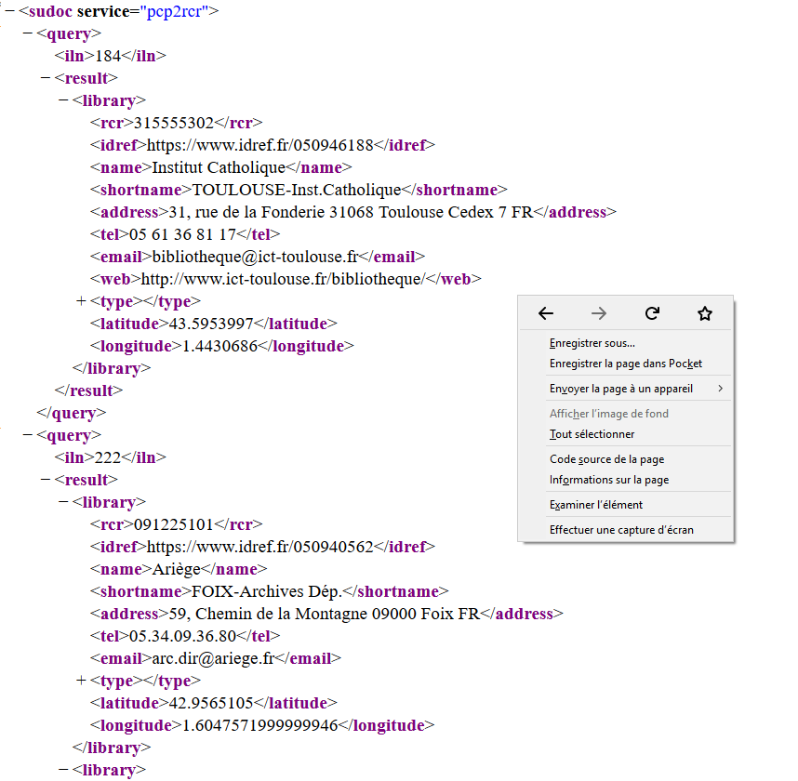
PCP2RCR : résultat
Clic droit sur l’arbre xml > « enregistrer sous » > donner un nom (« PCP2rcr PCMP ») et choisir un emplacement

Slide 10
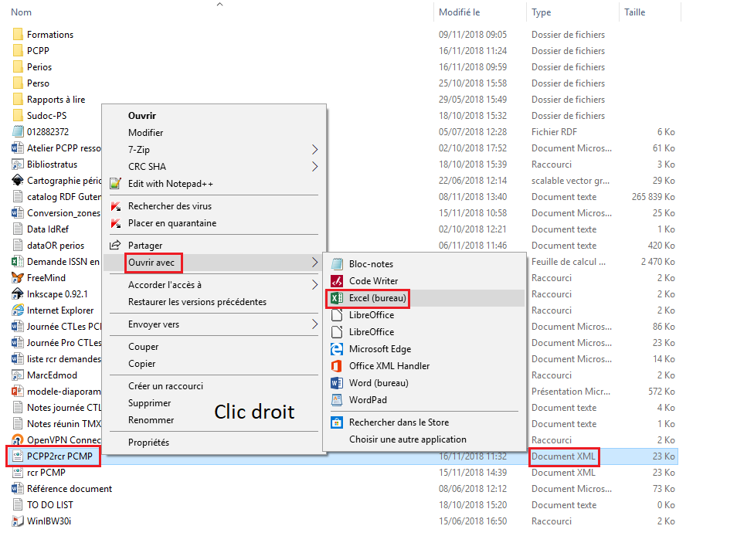
PCP2RCR : transformer en Excel
Dans l’explorateur de documents :
retrouver le fichier enregistré (c’est un document xml intitulé « PCP2rcr PCMP »)
l’ouvrir avec Excel pour obtenir un tableur utilisable :

Slide 11
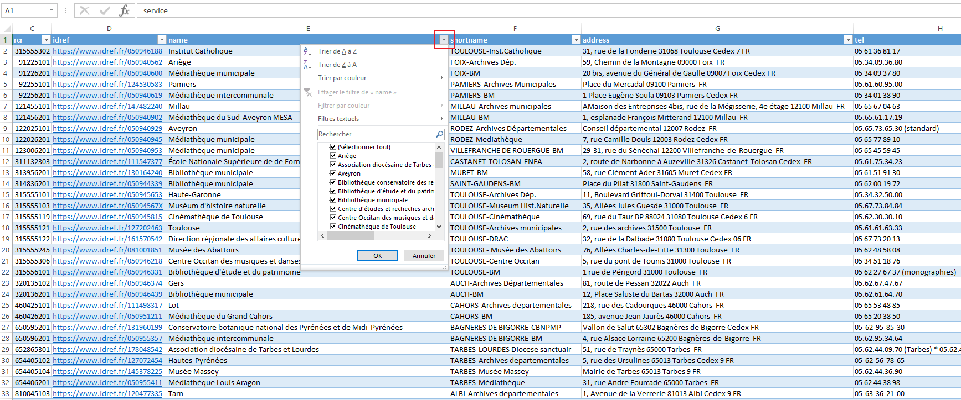
PCP2RCR : le résultat sous Excel
Voici le fichier Excel obtenu, que l’on peut exploiter facilement :

Slide 12
Démonstration
https://www.sudoc.fr/services/generic/?servicekey=pcp2rcr&pcp=PCMP
(exemple du PCPP régional Midi-Pyrénées, code PCMP)

Slide 13
Le même service en géolocalisation
Vue géolocalisée de toutes les bibliothèques d’un plan de conservation donné
url à construire :
https://www.sudoc.fr/services/generic/?servicekey=pcp2rcr&pcp=PCMP&format=text/html
Idem : il suffit de remplacer le code PCPP par tout autre code
PCAM PCAnt PCAq PCAS PCAuv PCBo PCBre PCCA PCCAPI PCChimie PCCor PCDroit PCEBCO PCFC PCGéo PCGer PCIta PCLCen PCLim PCLor PCLR PCMath PCMed PCMedieval PCMP PCNPDC PCPACA PCPhilo PCPhy PCPic PCPL PCPsy PCRA PCSAM PCSCen PCSTAPS PCUP PCUR

Slide 14
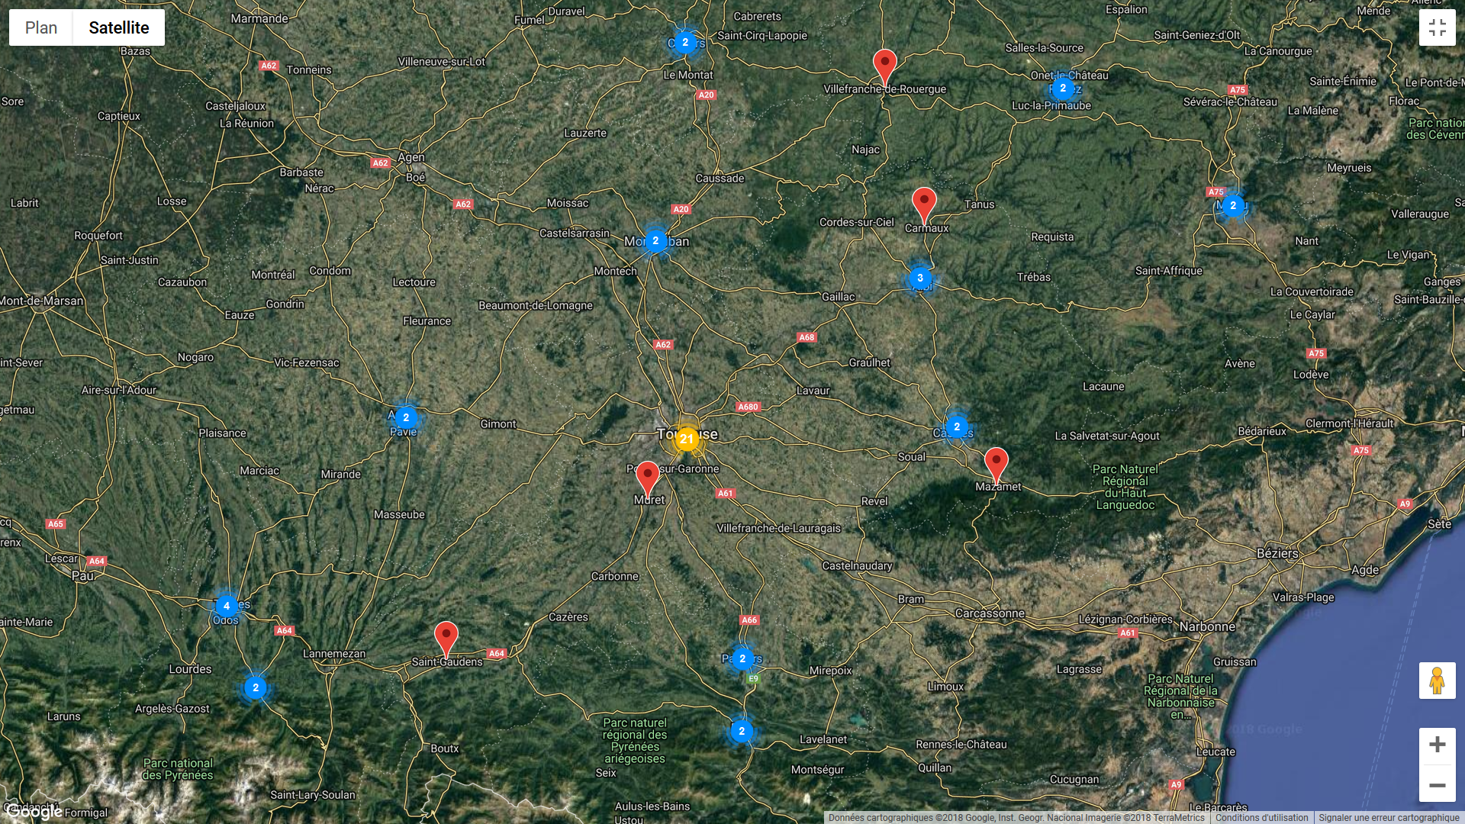
Géolocalisation
Plan Midi-Pyrénées

Slide 15
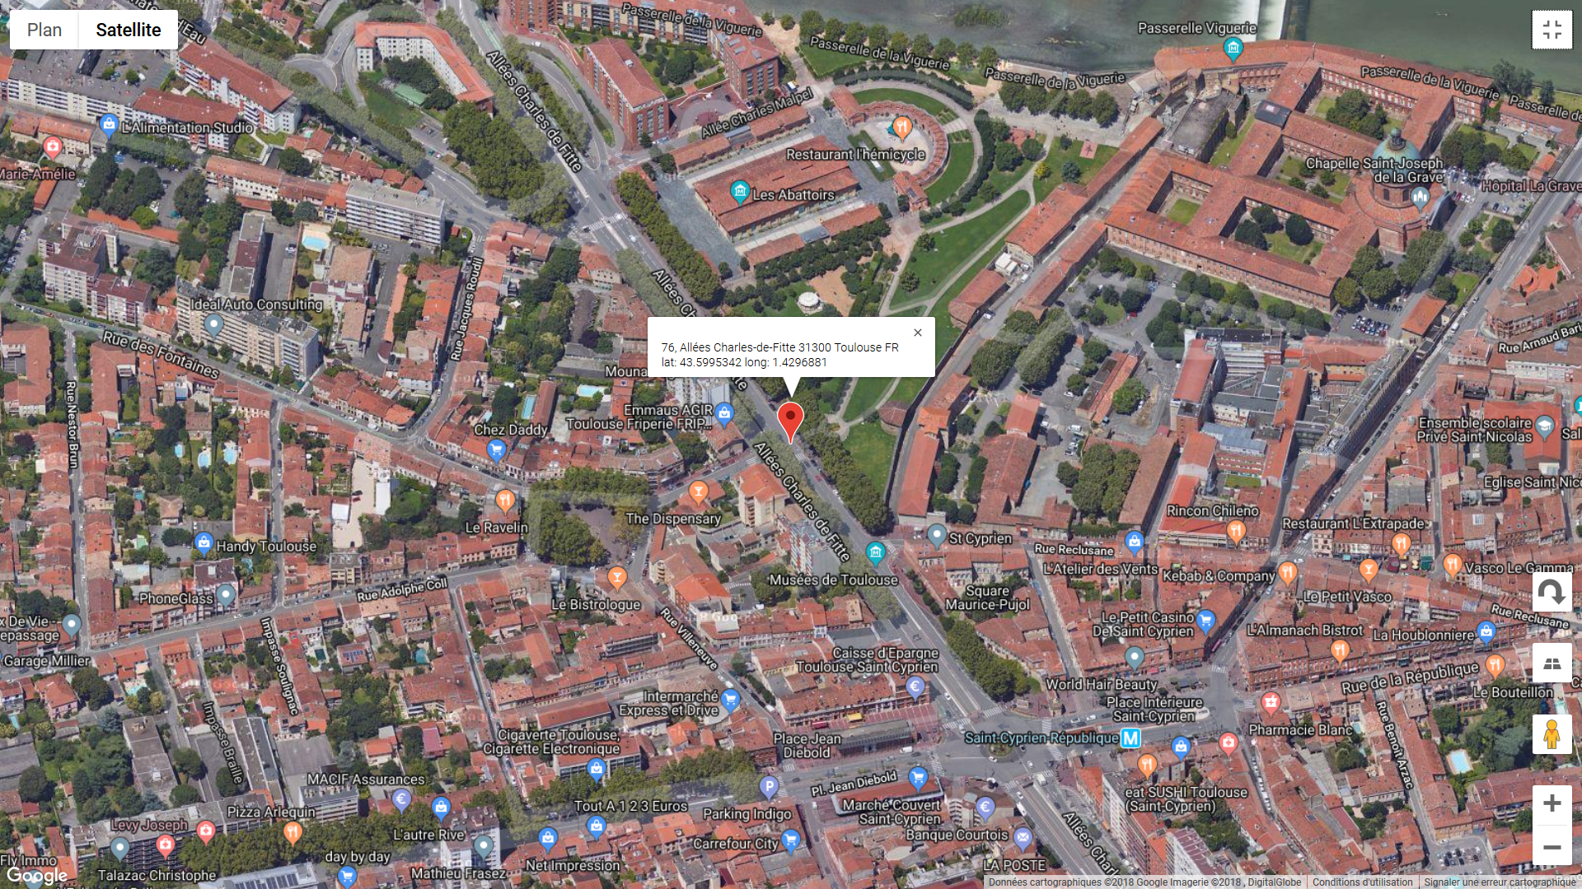
Zoom sur une bibliothèque participante

Slide 16
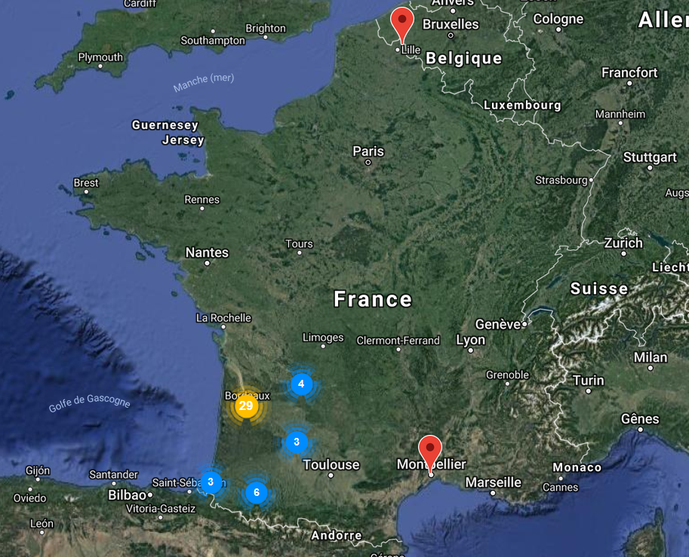
Détection d’erreurs
Dans ce cas, attribution erronée d’un code PCPP (PCAq) à un exemplaire

Slide 17
PARTIE 3 : Comment l’utiliser ?

Slide 18
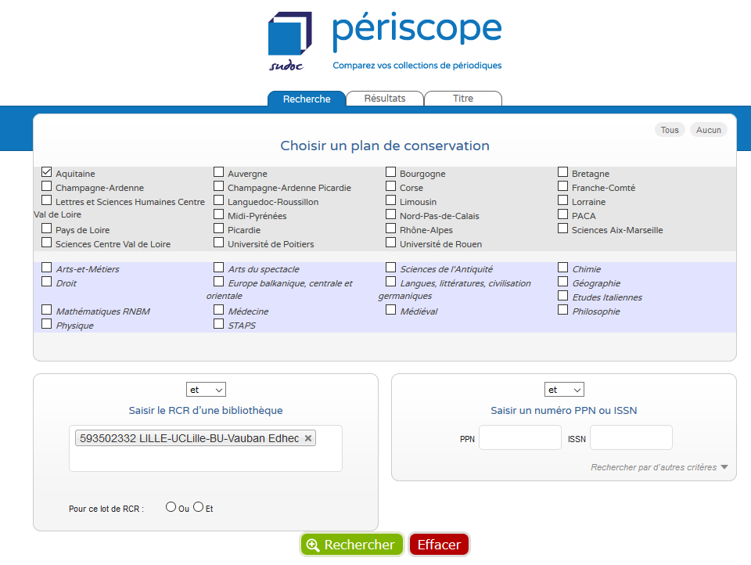
Contrôle
Vérification dans Périscope : PCAq (Aquitaine) + RCR concerné (593502332)

Slide 19
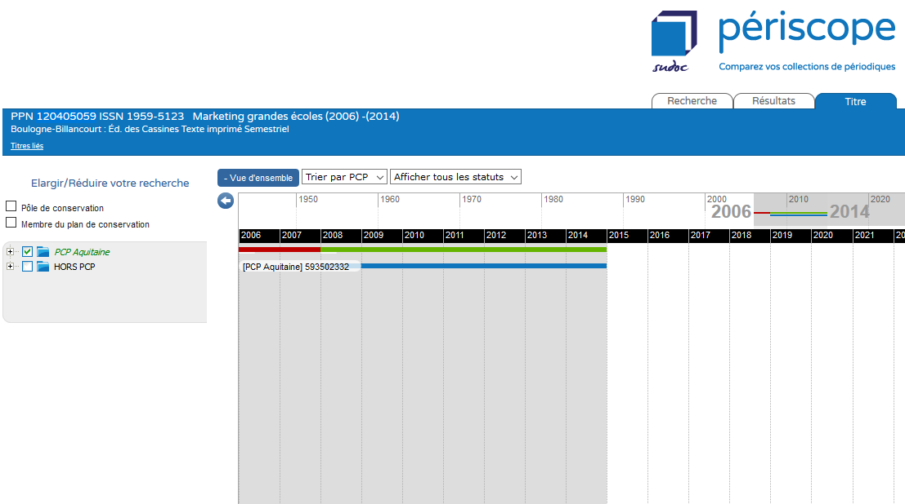
Contrôle
Un seul titre apparait : il s’agit vraisemblablement d’une erreur

Slide 20
Contrôle
Dans WinIBW :
[593500003 ] lille-institut catholique
e01 ‎$a17-07-17‎$bxF
930 ##‎$b593502332‎$zPCAq‎$js
955 41‎$e6‎$cdec‎$a2008‎$o16‎$mdec‎$k2014
Avec le .xml : https://www.sudoc.fr/03988015X.xml
(remplacer le PPN par tout autre PPN et ctrl+code PCP recherché)
=> Contacter le responsable CR/le coordinateur Sudoc de la région lilloise pour qu’il effectue la modification via Colodus ou WinIBW
Annuaire : http://abes.fr/Sudoc/Reseau-Sudoc-PS-Publications-en-Serie/Responsable-Centre-du-Reseau-Sudoc-PS

Slide 21
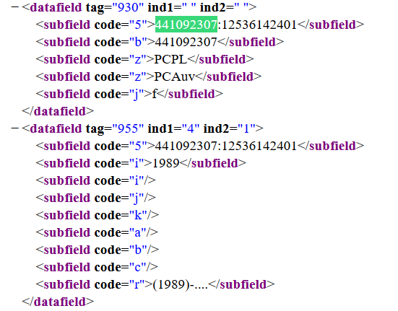
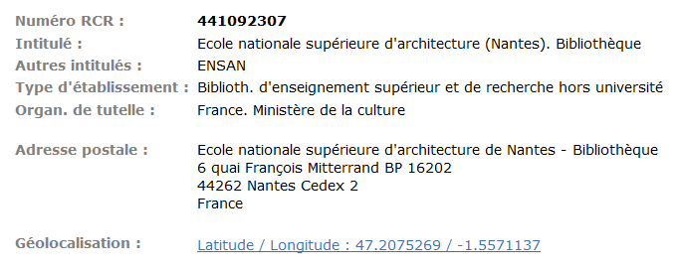
Détection d’erreurs
.xml : https://www.sudoc.fr/039897389.xml
Puis chercher le n°RCR

Slide 22
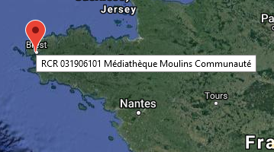
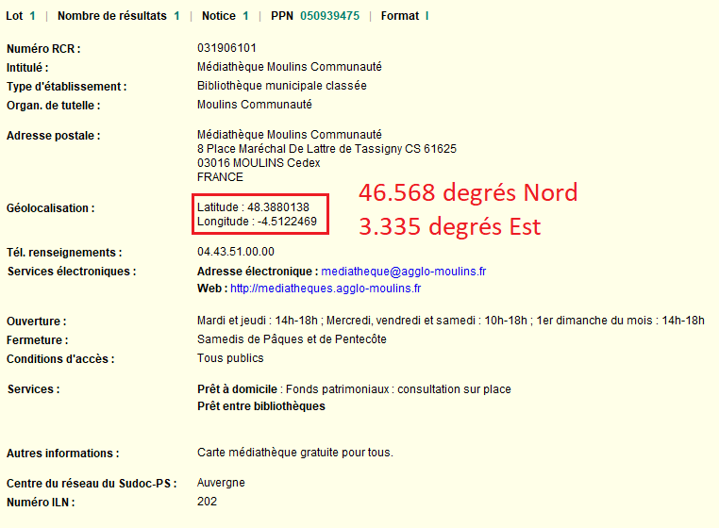
Détection d’erreurs et qualité
Ce webservice peut détecter des erreurs dans les notices RCR (erreurs dans les données de géolocalisation par exemple)
Bien renseigner les données des notices RCR !!
Dans cet exemple :
Moulins est une ville d’Auvergne
Notes:
Bien renseigner les notices rcr

Slide 23
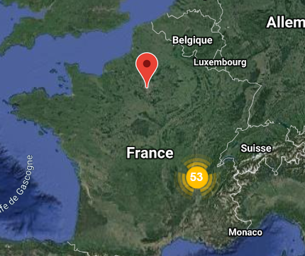
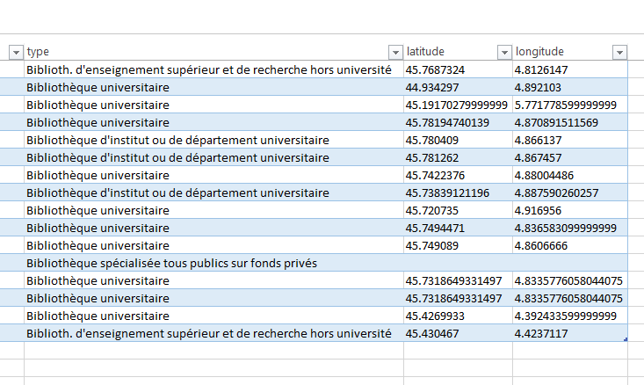
Vérifier le nombre de RCR participants
En comparant les deux sorties : géolocalisation + tableur
PCRA : 55 RCR participants (sortie .xls) vs 54 RCR participants (sortie geo.)
Manquent les infos de latitude longitude dans la notice RCR
1 RCR parisien dans le PCP ??

Slide 24
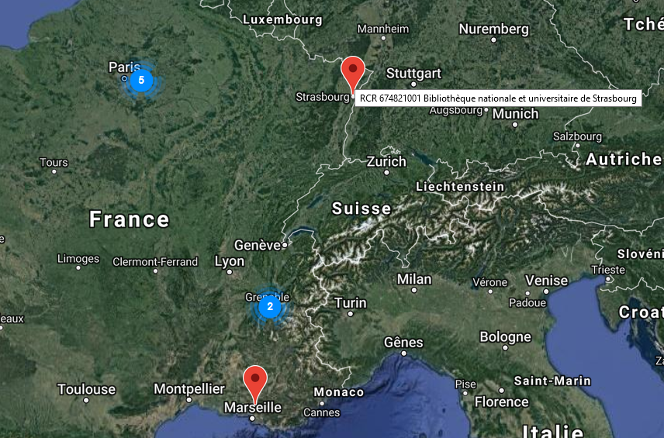
PCIta : Etudes Italiennes
Erreur ?

Slide 25
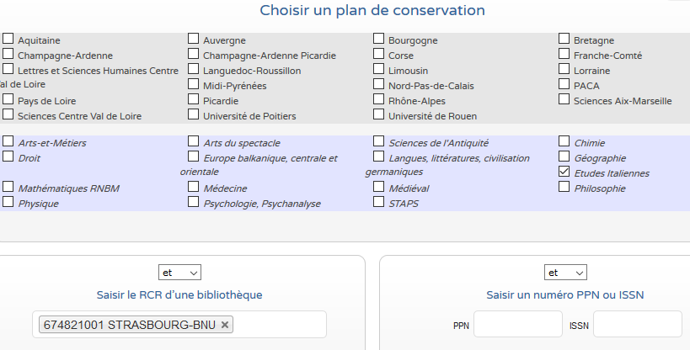
Contrôle dans Périscope

Slide 26
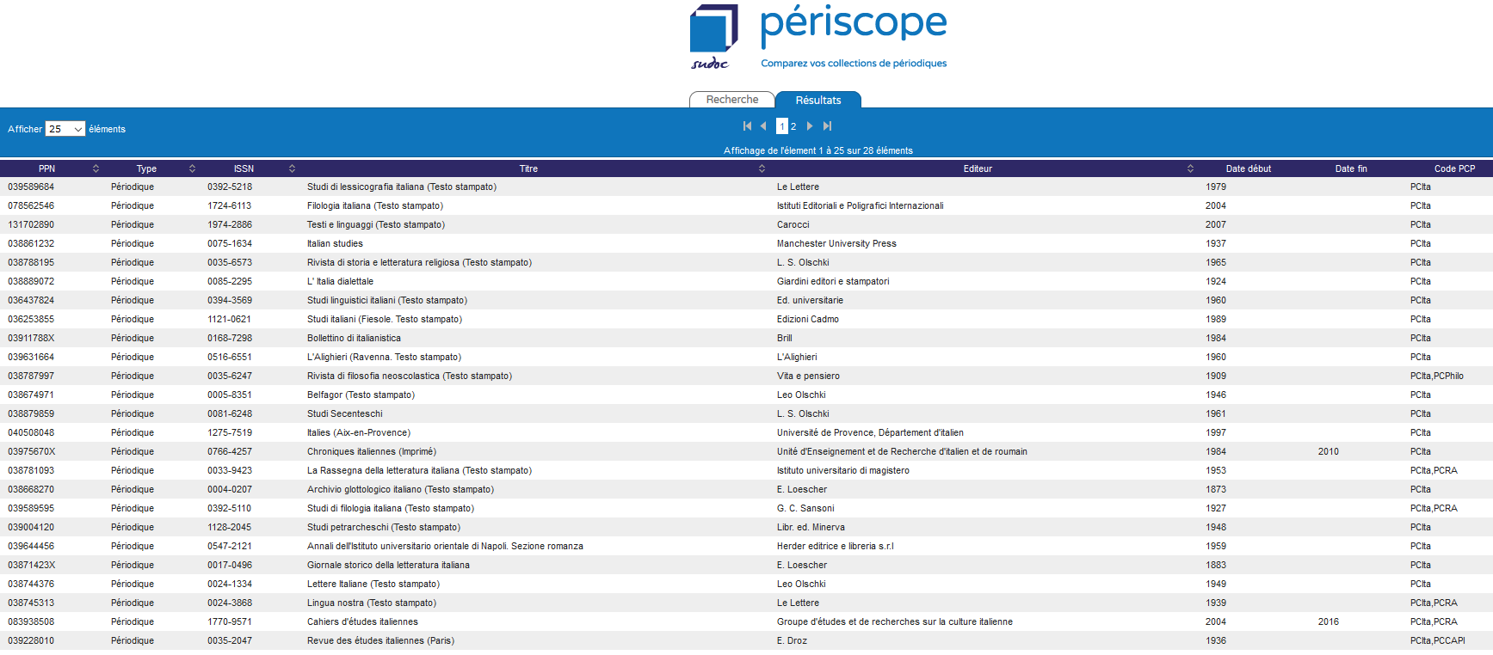
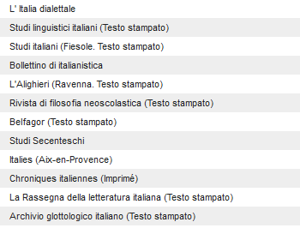
Périscope pour vérifier
PCPP Ita + RCR (BNU Strasbourg)
Ce n’est pas une erreur parce que Périscope renvoie beaucoup de titres

Slide 27
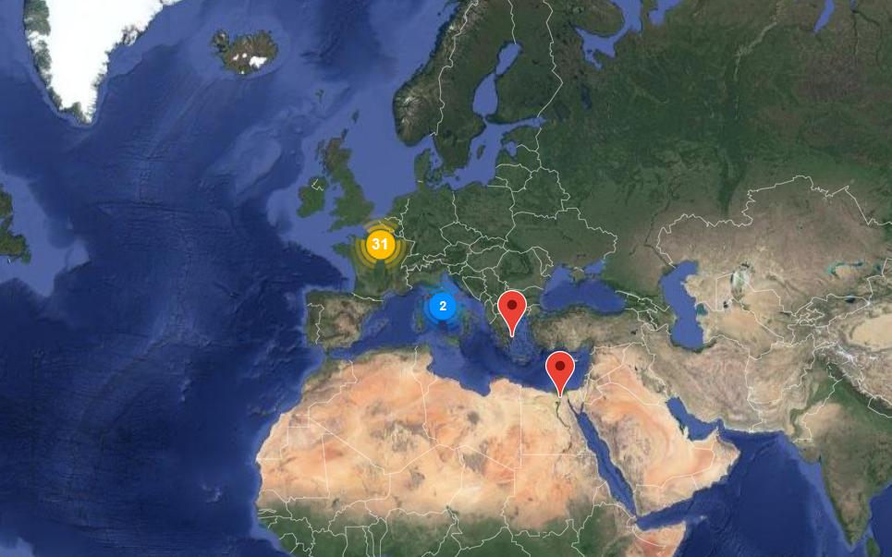
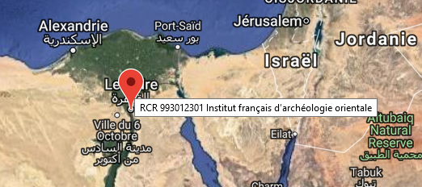
PCAnt ;) pas d’erreur

Slide 28
Des questions ?
C’est à vous !
Guichet d’assistance « Periscope/PCP »
Domaine « Plan de Conservation Partagée des périodiques »
https://stp.abes.fr/assistance/domaines/2896
julie.mistral@abes.fr

